Slide 1
TP3 GRUPO 12
Pirela, Moises
Rodríguez, William
Ruiz, Santiago
Muñoz, Carlos
2023-13-01

Slide 2
Contenido
Objetivo e Hipótesis nula William
Descripción de Dataset Carlos
Análisis y Limpieza Santiago
Estrategias para “combatir” clases desbalanceadas
Aplicación de modelos:
Regresión Logística Moises
Naives Bayes Santiago
KNN William Carlos Oversampling y subsampling
Conclusiones Moises

Slide 3
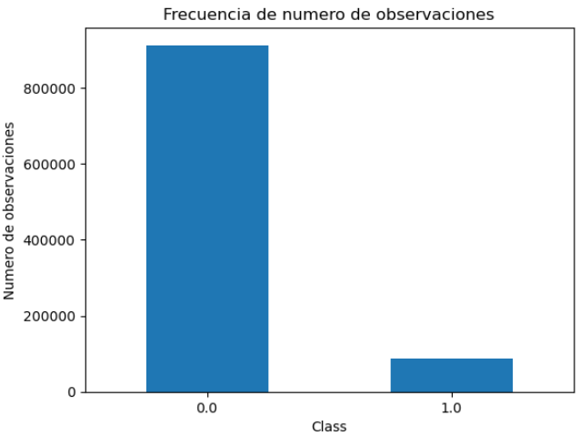
Objetivo
El objetivo es entrenar un modelo de aprendizaje capaz de detectar casos de fraudes en las transacciones.
Hipótesis nula (HN)
Clases
No Fraude (0) | Fraude (1)
912597 (~ 90%) | 87403
Valor a mejorar (HN) =
0,91

Slide 4
Descripción del Dataset
Se seleccionó un dataset, de los disponibles en la página Kaggle, el cual se llama card_transdata el cual contiene información de transacciones con tarjetas de crédito.
El dataset es un archivo de extensión csv y consta de 8 columnas. Descritas a continuación:
Distance_from_home: la distancia desde casa respecto a donde ocurrió la transacción.
Distance_from_last_transaction: indica la distancia entre el punto de la transacción con respecto a la última transacción registrada.
Radio_to_median_purchase_price: es la relación entre el monto de la transacción y el precio medio de compra del cliente.
Repeat_retailer: Es una variable dummy indica con 1 si la transacción se realizó desde el mismo minorista y con 0 si no.
Used_chip: En esta columna dummy se indica con 1 si en la transacción se utilizó el chip de la tarjeta de crédito y con 0 si no se utilizó.
Used_pin_number: En este campo dummy se señala con 1 si en la transacción se usó el número de pin y con 0 en caso contrario.
Online_order: En esta variable dummy se indica con 1 si la transacción corresponde a un pedido en línea y 0 si no fue así.
Fraud: Es la variable target, indica si la transacción fue identificada como fraude o no, al igual que las columnas anteriores con los valores 1 para los casos fraude y 0 para los no fraude.

Slide 5
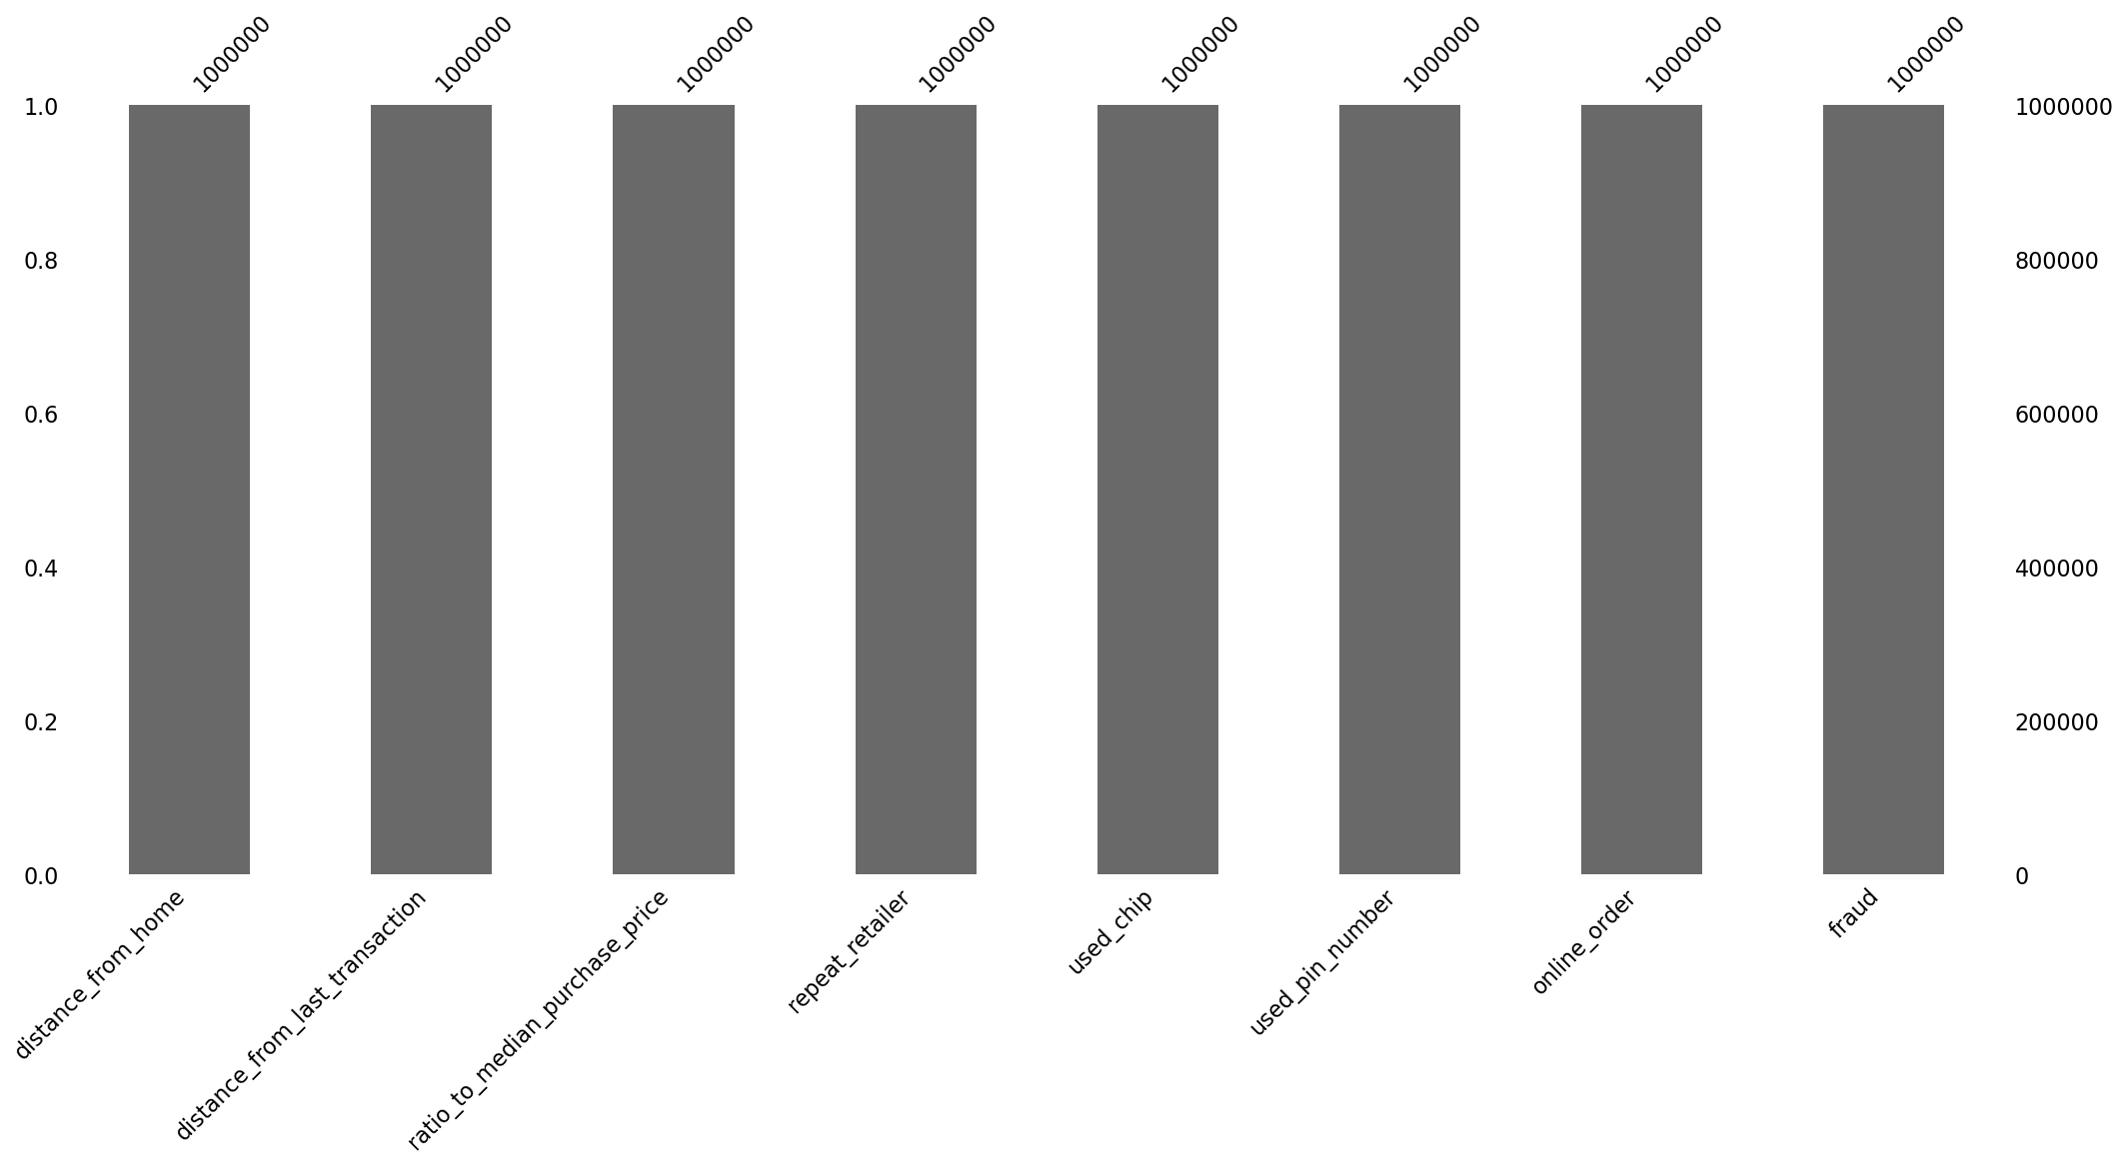
Análisis y limpieza del dataset
El dataframe no cuenta con valores nulos.

Slide 6
Para una población de 1000000 de transacciones, 87.403 son etiquetadas como casos de fraude. Representan aproximadamente el 9% de las muestras.

Slide 7
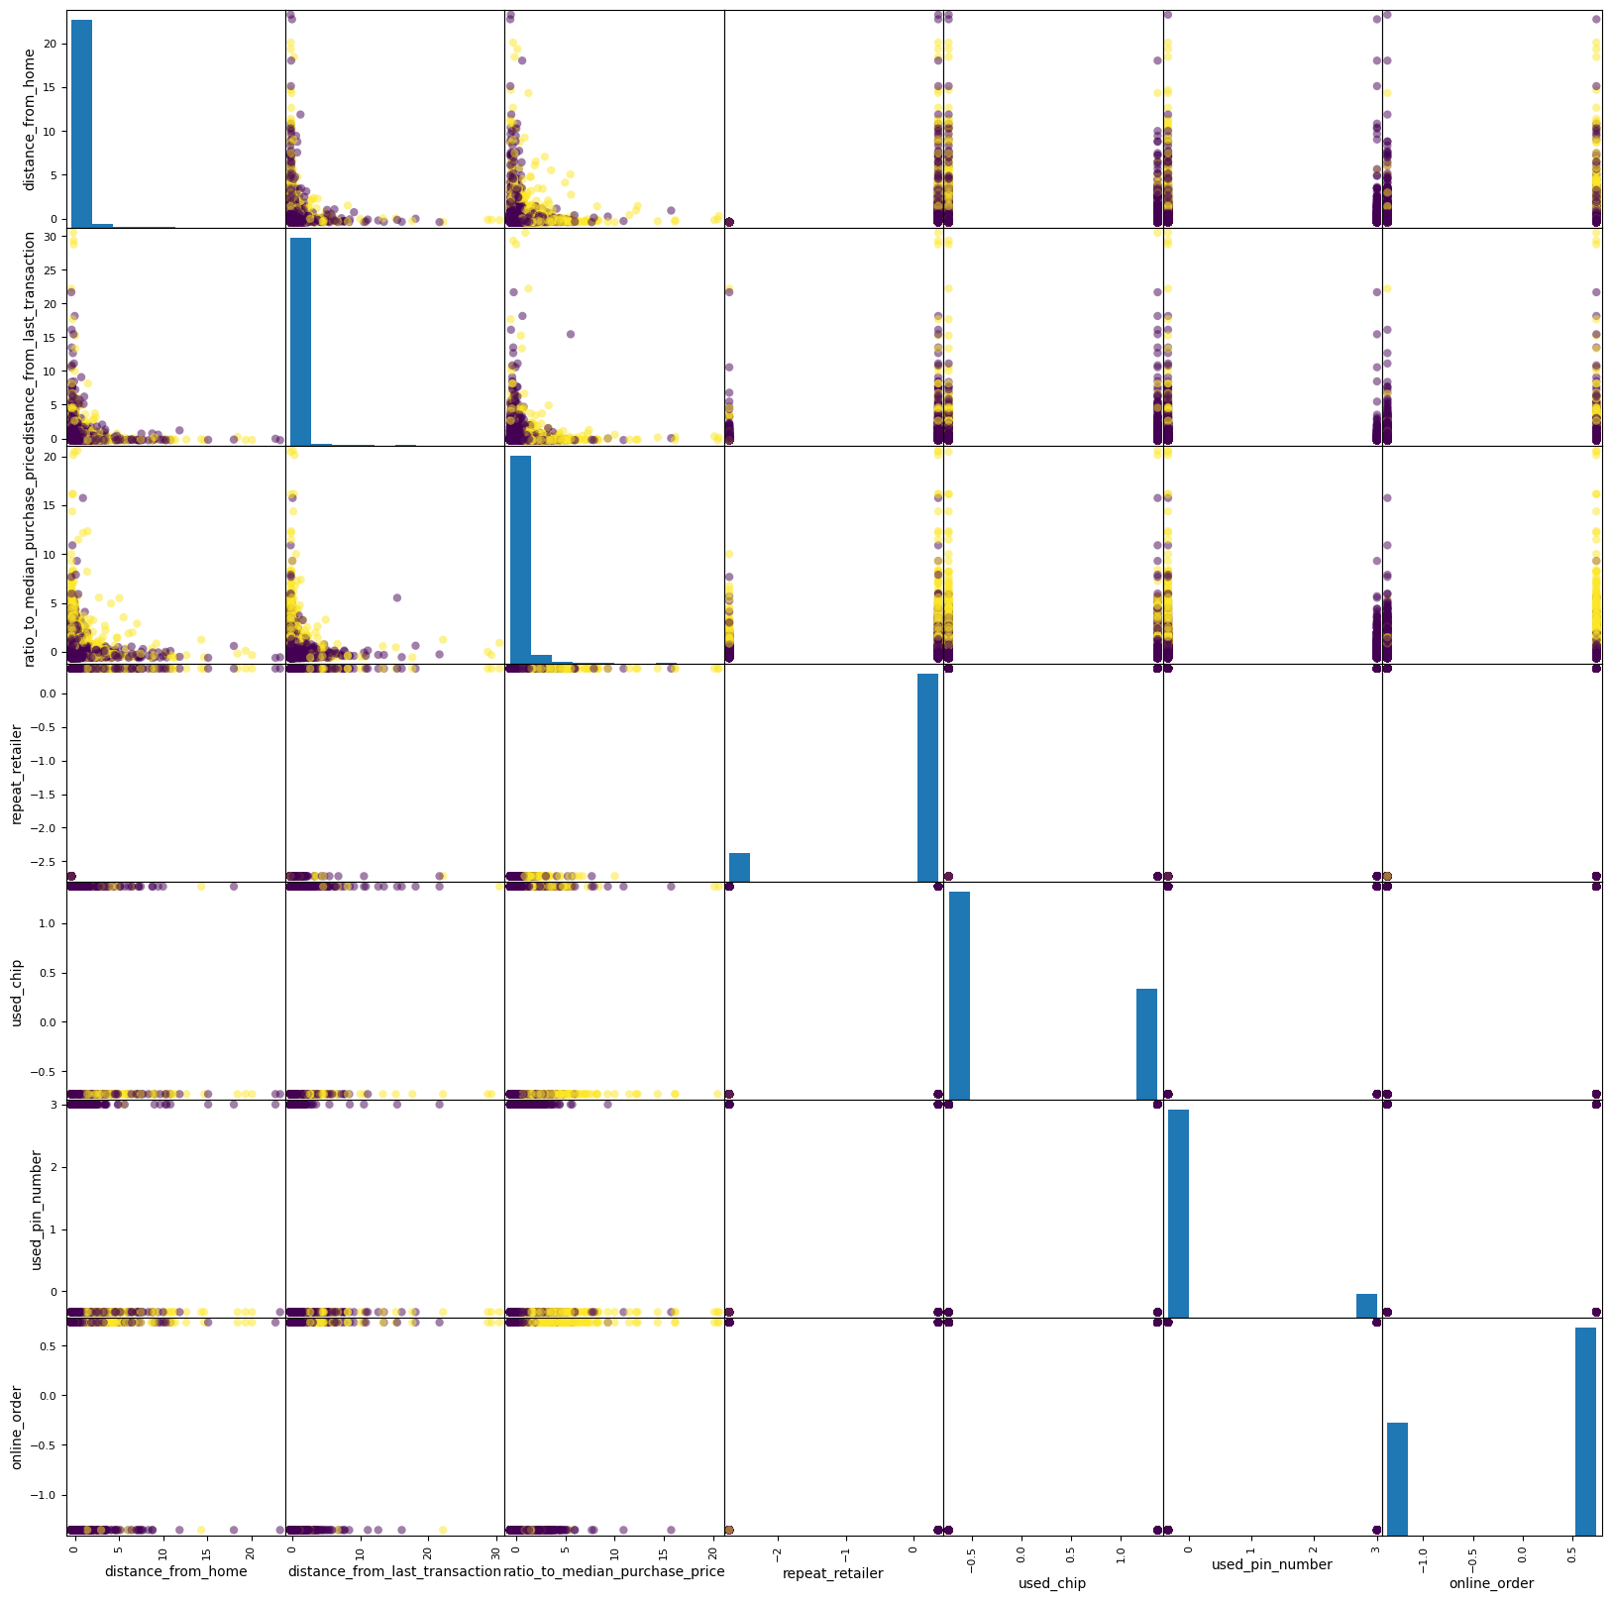
PAIR PLOT

Slide 9
Estrategias para “combatir” clases desbalanceadas
1. Penalización de clase mayoritaria (Compensación)
Logistic Regression
Ajusta los pesos inversamente proporcional a las frecuencias de clases
class_weight = ‘balanced’
2. Subsampling en la clase mayoritaria (Undersampling)
Disminuye la clase mayoritaria seleccionando muestras cercanas para eliminar
NearMiss (n_neighbors)

Slide 10
Estrategias para “combatir” clases desbalanceadas
3. Oversampling en la clase minoritaria
RandomOverSampler
sampling_strategy = 0.5
Creación muestras sintéticas en la clase minoritaria
4. OverSampling - Undersampling
SMOTE (Synthetic Minority Over-sampling Technique) Puntos vecinos cercanos y agrega puntos “en linea recta” entre ellos.
SMOTE-Tomek
Elimina los “puntos” de distinta clase que sean nearest neighbor y deja ver mejor el decisión boundary (la zona limítrofe de las clases)

Slide 11

APLICACIÓN DE MODELOS

Slide 12
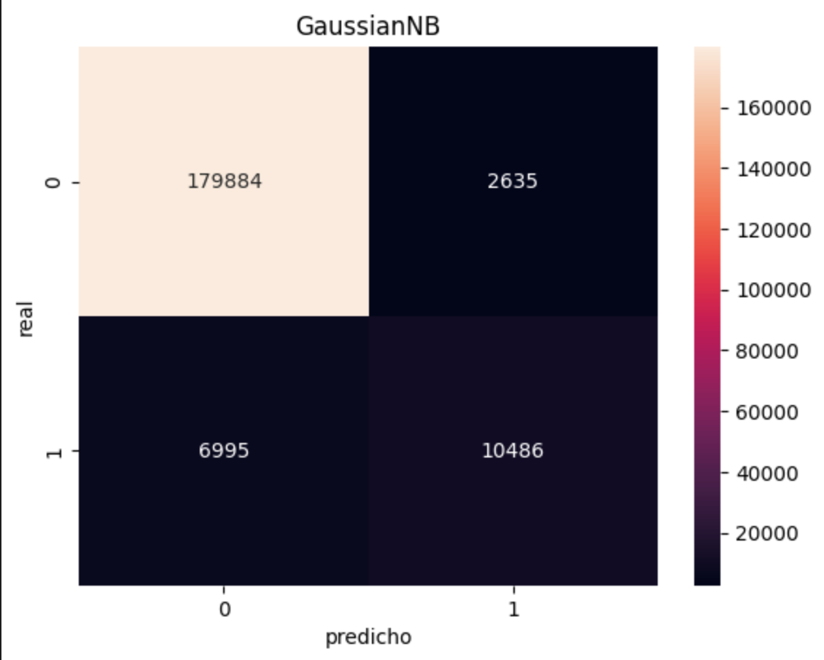
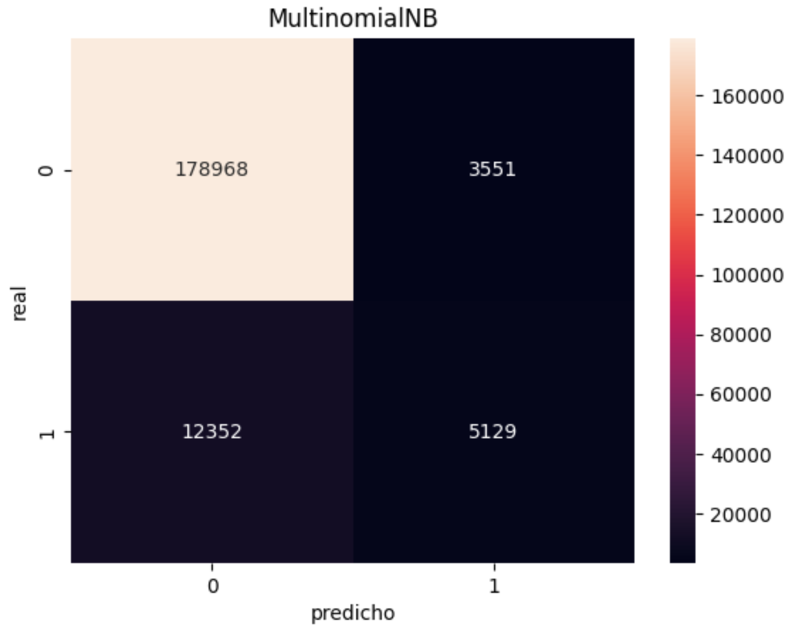
NAIVE BAYES (GAUSSIANO Y MULTINOMIAL)
TODOS LOS DATOS:
Accuracy para modelo gaussiano: 0.95
Accuracy para modelo multinomial: 0.92
Recall para modelo gaussiano: 0.59
Recall para modelo multinomial: 0.29
Curva ROC - AUC del modelo gaussiano: 0.79
Curva ROC - AUC del modelo multinomial: 0.63

Slide 13
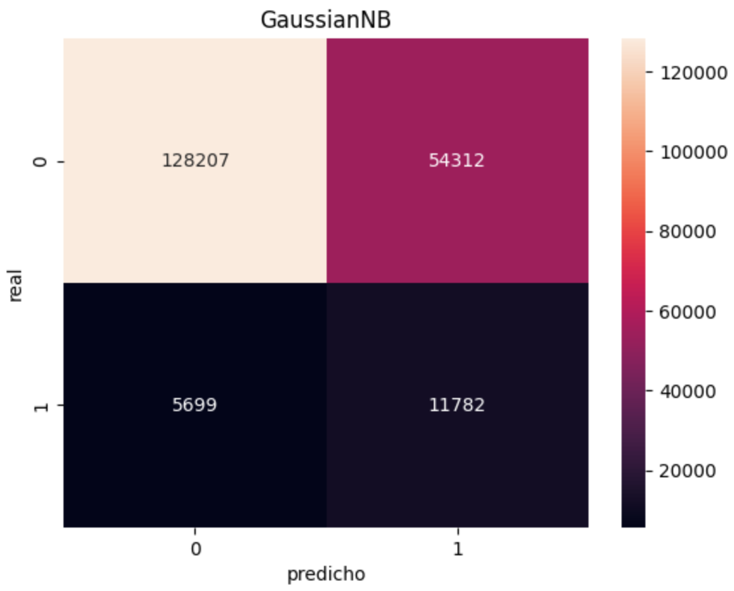

NAIVE BAYES (GAUSSIANO Y MULTINOMIAL)
UNDERSAMPLING (US):
Accuracy para modelo gaussiano: 0.69
Accuracy para modelo multinomial: 0.64
Recall para modelo gaussiano: 0.67
Recall para modelo multinomial: 0.24
Curva ROC - AUC del modelo gaussiano: 0.68
Curva ROC - AUC del modelo multinomial: 0.46

Slide 14
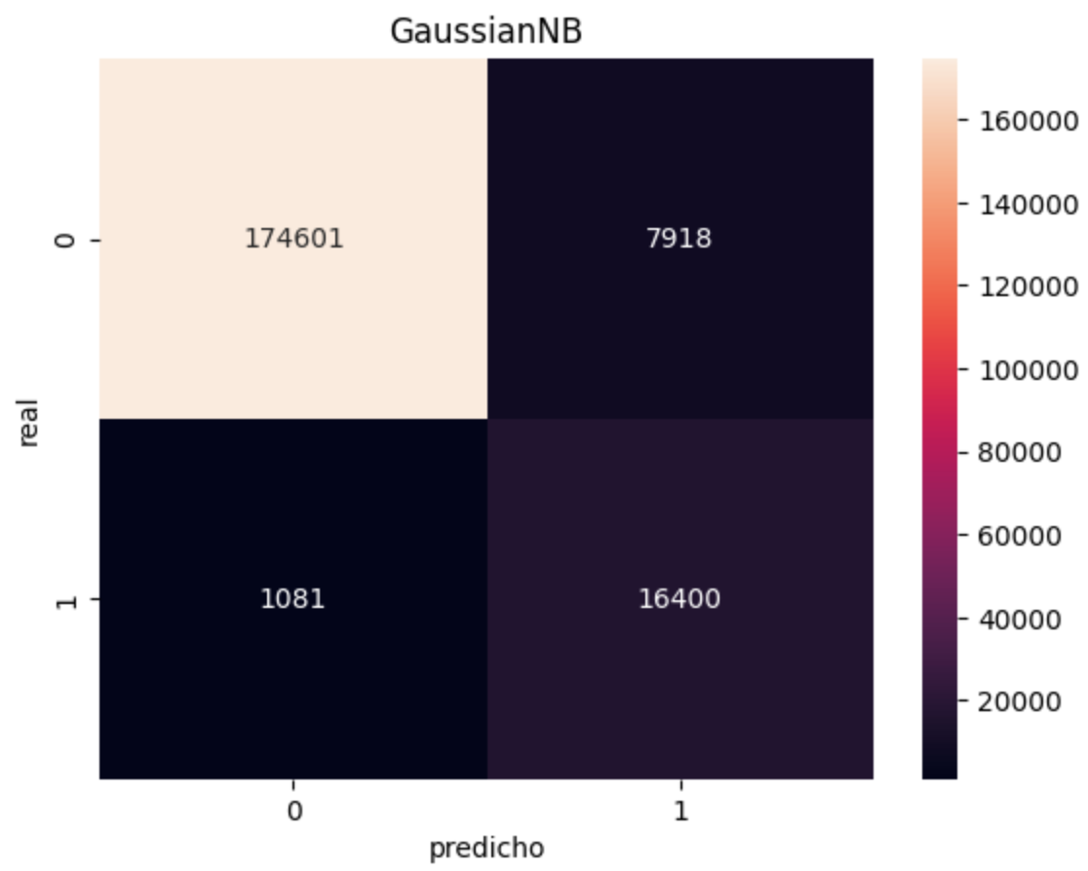
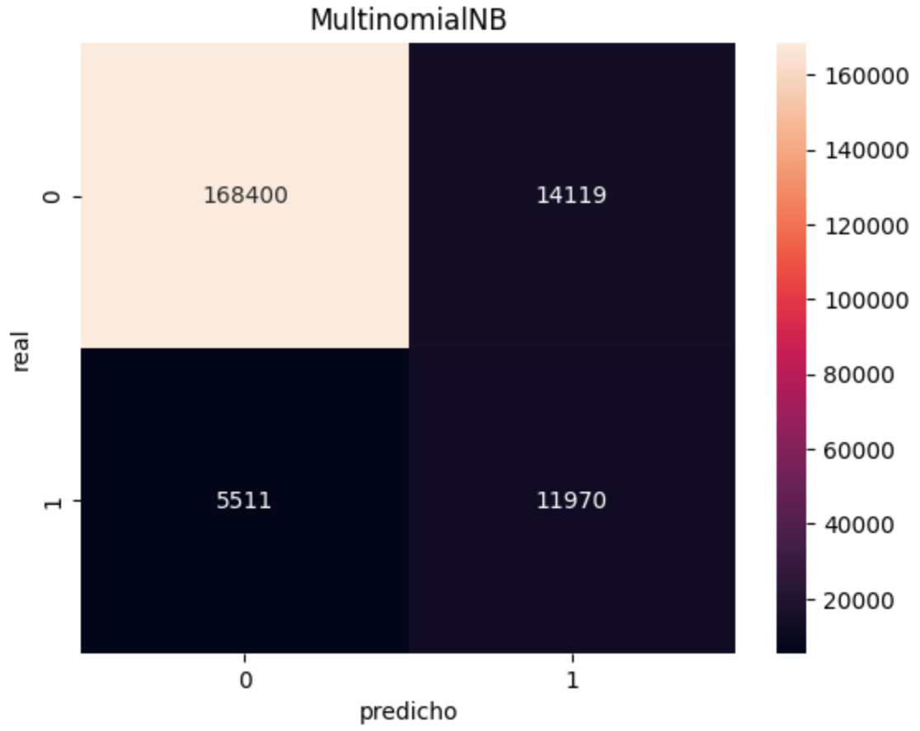
NAIVE BAYES (GAUSSIANO Y MULTINOMIAL)
OVERSAMPLING (OS):
Accuracy para modelo gaussiano: 0.95
Accuracy para modelo multinomial: 0.90
Recall para modelo gaussiano: 0.93
Recall para modelo multinomial: 0.68
Curva ROC - AUC del modelo gaussiano: 0.94
Curva ROC - AUC del modelo multinomial: 0.80

Slide 15
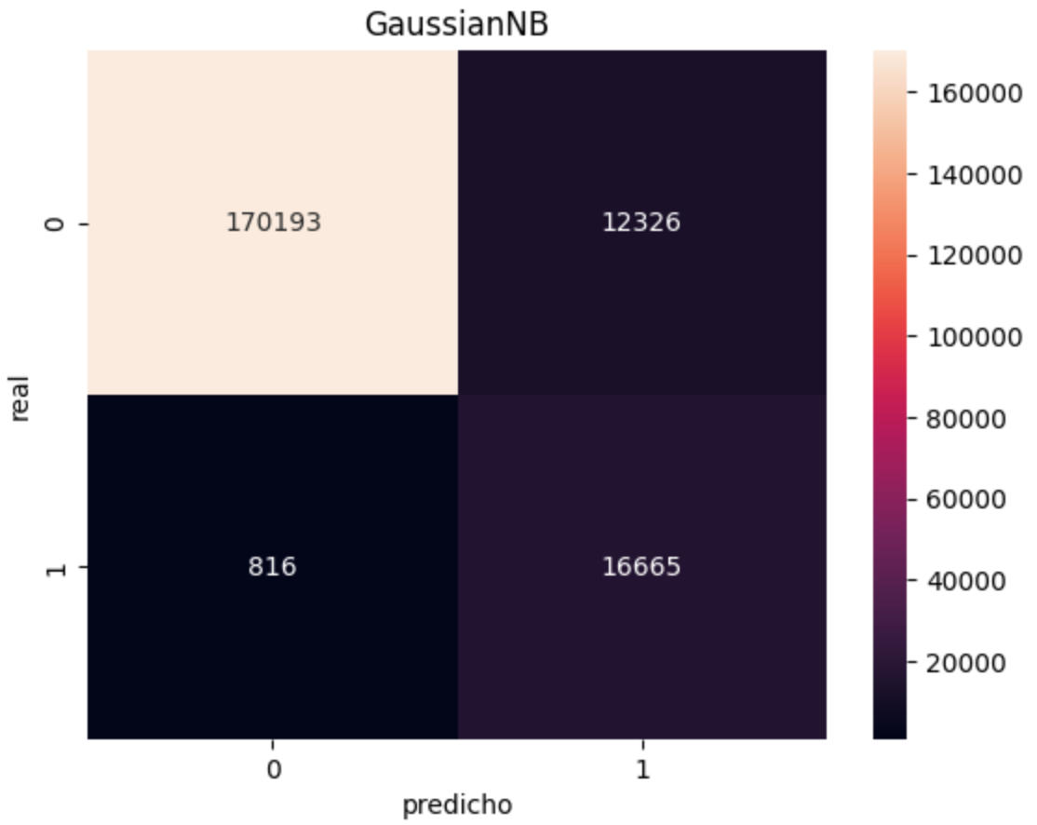

NAIVE BAYES (GAUSSIANO Y MULTINOMIAL)
SMOTE TOMEK:
Accuracy para modelo gaussiano: 0.93
Accuracy para modelo multinomial: 0.90
Recall para modelo gaussiano: 0.95
Recall para modelo multinomial: 0.69
Curva ROC - AUC del modelo gaussiano: 0.94
Curva ROC - AUC del modelo multinomial: 0.81

Slide 16
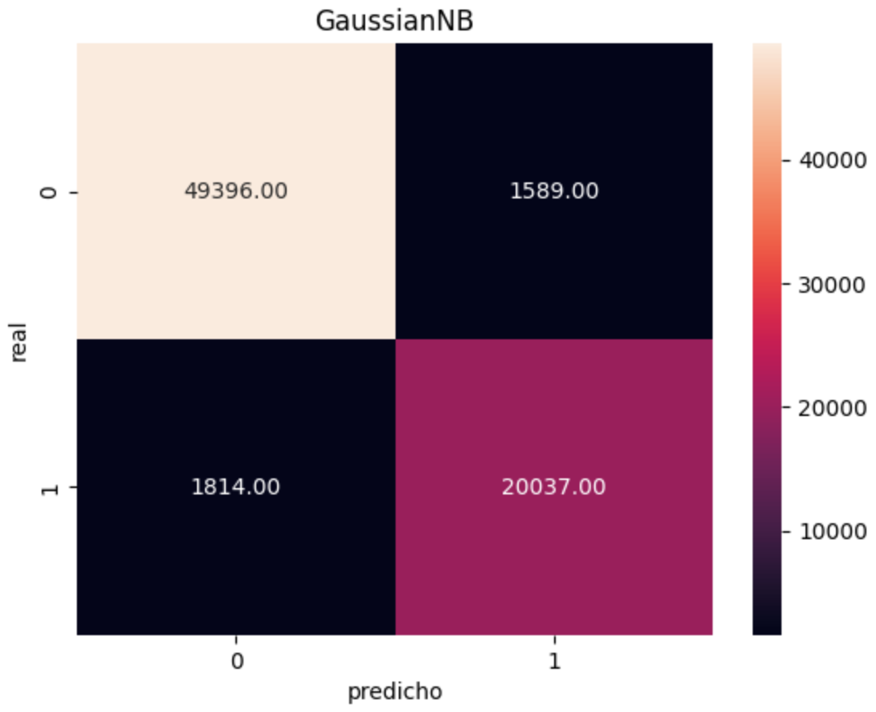
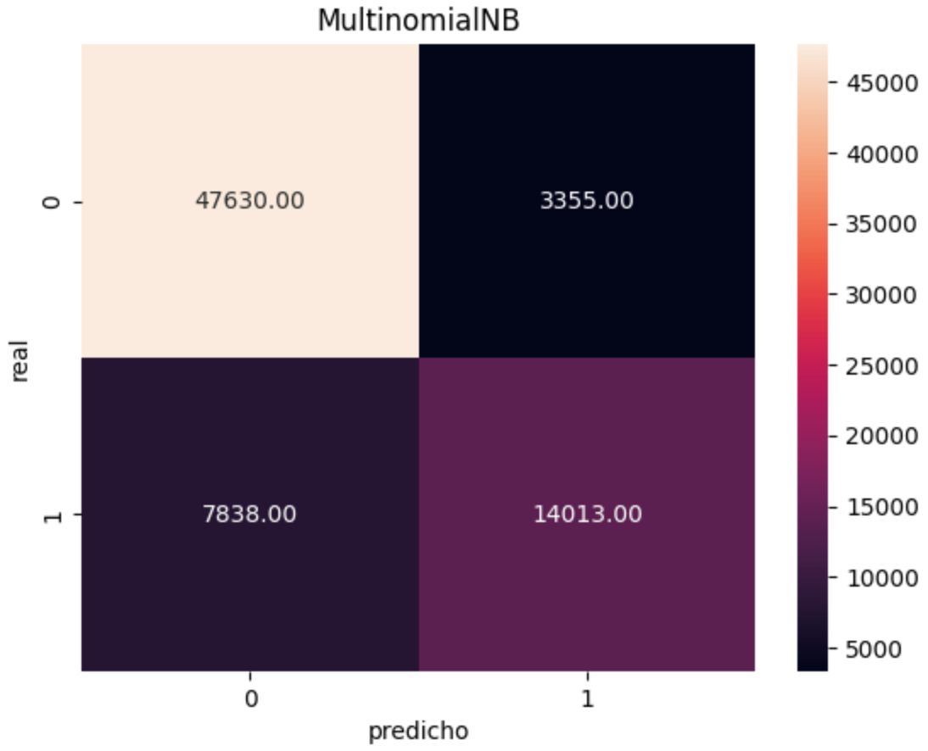
NAIVE BAYES (GAUSSIANO Y MULTINOMIAL)
BALANCEADO MANUAL:
Accuracy para modelo gaussiano: 0.95
Accuracy para modelo multinomial: 0.84
Recall para modelo gaussiano: 0.91
Recall para modelo multinomial: 0.64
Curva ROC - AUC del modelo gaussiano: 0.94
Curva ROC - AUC del modelo multinomial: 0.78

Slide 17
REFERENCIAS
Logistic Regression. https://scikit-learn.org/stable/modules/generated/sklearn.linear_model.LogisticRegression.html
NearMiss. https://imbalanced-learn.org/dev/references/generated/imblearn.under_sampling.NearMiss.html
RandomOverSampler https://imbalanced-learn.org/dev/references/generated/imblearn.over_sampling.RandomOverSampler.html
SMOTETomek https://imbalanced-learn.org/stable/references/generated/imblearn.combine.SMOTETomek.html

